Slide 1

Machine Learning zur Klassifikation von Kanten heuristischer TSP-Lösungen
Ahmad Kader
Kolloquium
Fachbereich Informatik
11.07.2024

Slide 2
Inhaltsverzeichnis
Gegenstand und Ziel der Arbeit
Traveling Salesman Problem
Methodik
Der Datensatz
Merkmale
Lokale Merkmale
Merkmale aus Graphen
MST-Merkmal
K-RNG-Merkmal
Heuristiche Merkmale
Klassifikation
Evaluation
Random Forest Tree
XGBoost
Schlussfolgerung
Zusammenfassung
Literaturverzeichnis

Slide 3
Gegenstand und Ziel der Arbeit
Optimierung bestehender Probleme
Traveling Salesman Problem (TSP)
Approximationen als Alternative zu der optimalen Lösung
Erkennung von Mustern
Ersetzen der Kanten
Ziel dieser Arbeit:
Implementierung von zwei Machine Learning Modellen
Implementierung von 20 Merkmalen
Vorhersagen treffen, ob eine Kante Teil der optimalen Lösung ist
Vorhersagen mit einer Präzision von mindestens 80% treffen

Slide 4
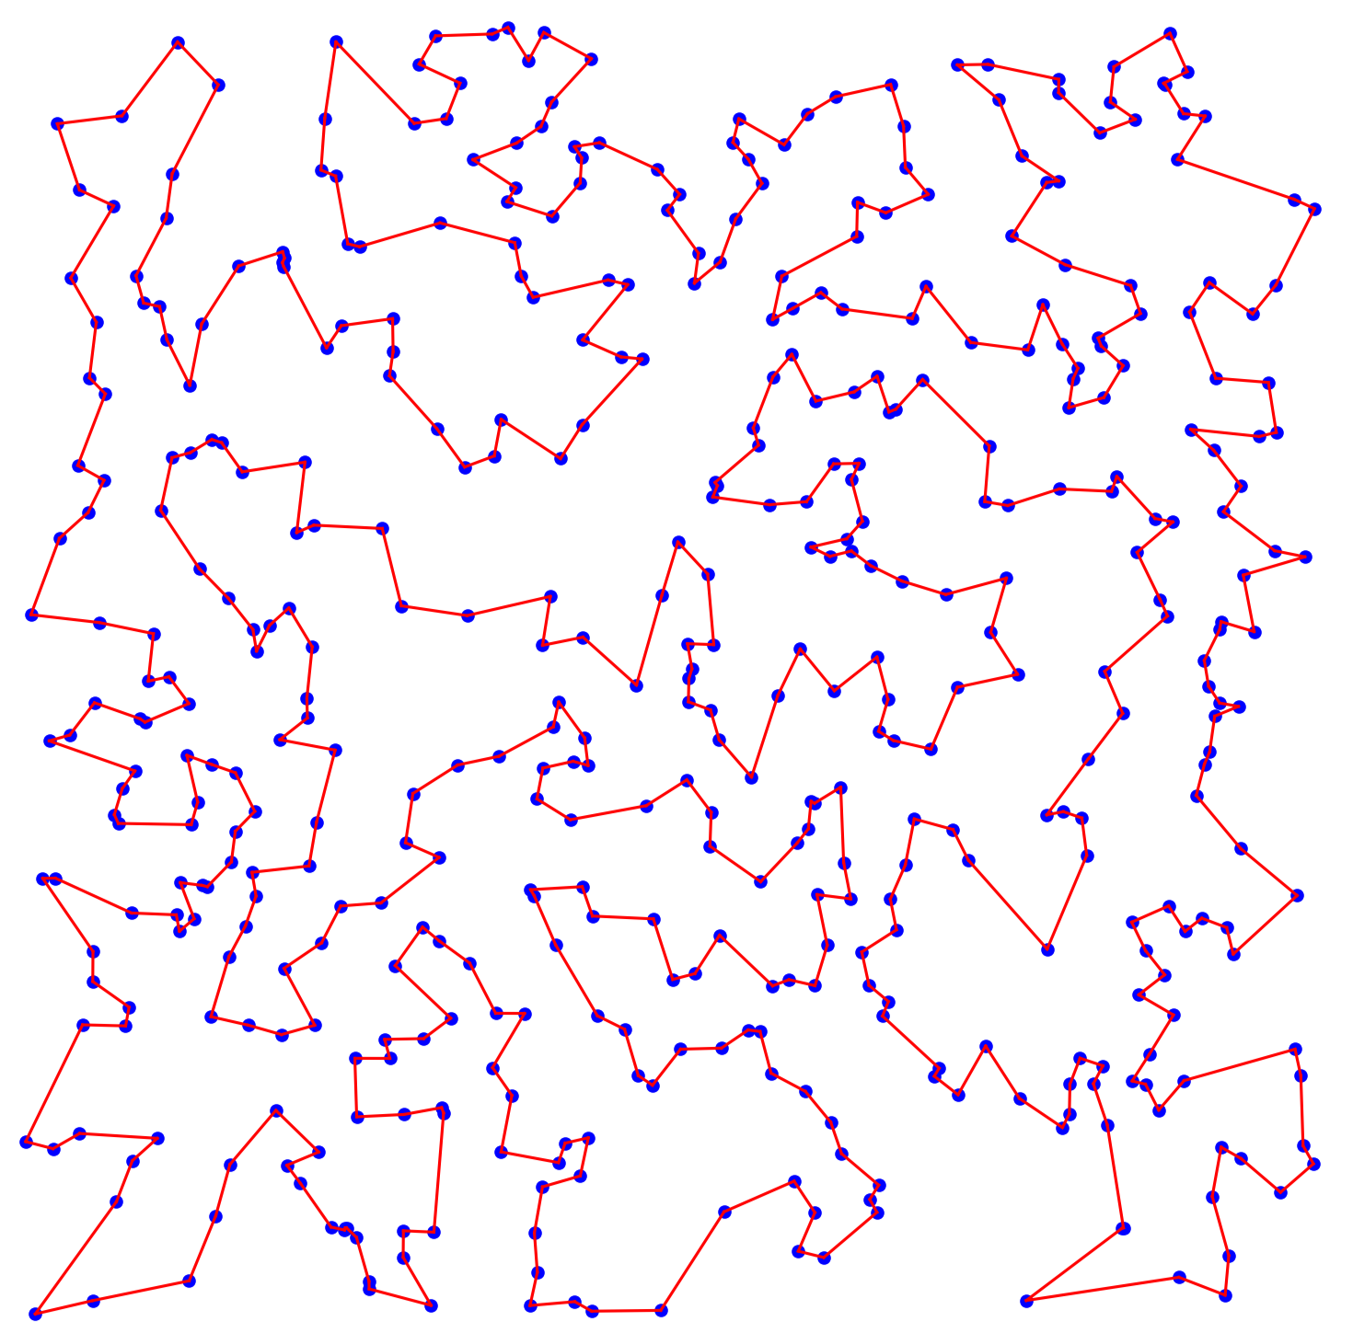

Traveling Salesman Problem
Graphenproblem $G=(V, E)$
Knotenmenge $V=\left\{1, …,n\right\}$
Kantenmenge $E=\left\{e_{ij} \right| i,j ∈V, i≠j\}$
Gewichtungsfunktion $w\left(e\right)→N_{0}$[1]
Finde eine Tour $T$:
die alle Knoten genau einmal besucht
im Ursprungsknoten endet
die Summe aller Gewichte minimiert

Slide 5
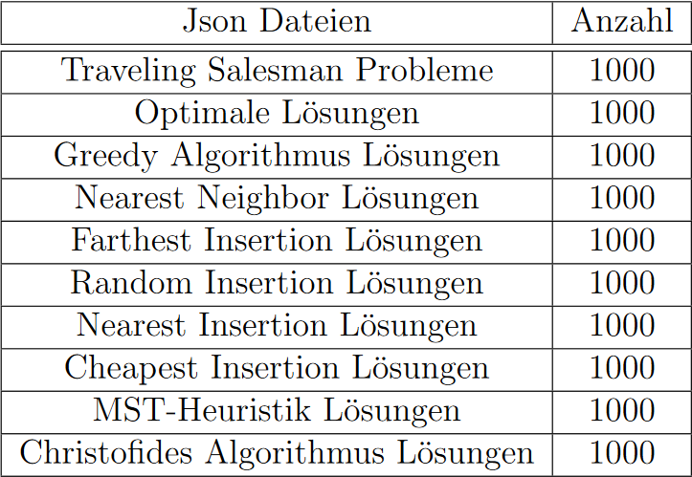
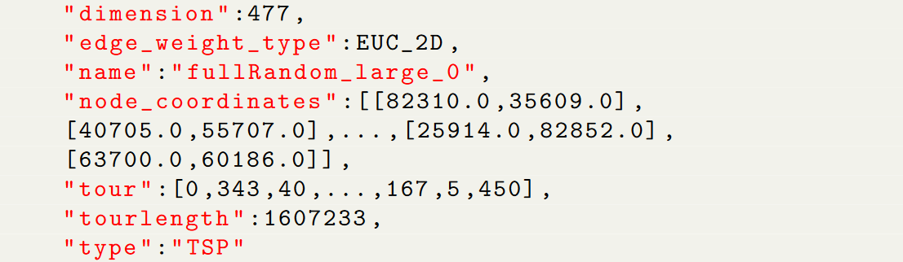

Der Datensatz
10000 JSON Dateien
1000 Traveling Salesman Probleme
1000 optimale Lösungen
8000 heuristische Lösungen
$300 − 500$ Knoten
Die wichtigsten Attribute:
Dimension
Koordinaten
Tour
Tourlänge

Slide 6
Merkmale
Implementierung von 20 Merkmale
11 Merkmale stammen aus anderen Arbeiten [1] [2]
9 Merkmale sind aus dieser Arbeit entstanden
Alle Merkmale werden aus dem Greedy Algorithmus berechnet

Slide 7

Lokale Merkmale
$f_{1}\left(e_{ij}\right)= \frac{(1+c_{ij})}{(1+\max_{(l,k)∈E}{c_{lk}})}$
$f_{2}\left(e_{ij}\right)= \frac{(1+c_{ij})}{(1+\max_{l∈V}{c_{il})}}$
$f_{3}\left(e_{ij}\right)= \frac{(1+c_{ij})}{(1+\max_{l∈V}{c_{lj})}}$
$f_{4}\left(e_{ij}\right)= \frac{(1+\min_{(l,k)∈E}{c_{lk}})}{(1+c_{ij})}$
$f_{5}\left(e_{ij}\right)= \frac{(1+\min_{l∈V}{c_{il}})}{(1+c_{ij})}$
$f_{6}\left(e_{ij}\right)= \frac{(1+\min_{l∈V}{c_{lj}})}{(1+c_{ij})}$
$f_{1}$ und $f_{4}$ berechnen Beziehung von Kante $e_{ij}$ zu allen Kanten des Graphen
Die anderen berechnen die Beziehung der Kante $e_{ij}$ zu den direkten Nachbarn

Slide 8

Merkmale aus Graphen
$f_{1}\left(e_{ij}\right)= \frac{c_{ij} −\min_{k=1,…,n}{c_{ik}}}{ \max_{k=1,…,n}{c_{ik}} − \min_{k=1,…,n}{c_{ik}}}$
$f_{2}\left(e_{ij}\right)= \frac{c_{ij} −\min_{k=1,…,n}{c_{kj}}}{ \max_{k=1,…,n}{c_{kj}} − \min_{k=1,…,n}{c_{kj}}}$
$f_{3}\left(e_{ij}\right)= \frac{c_{ij} − \frac{\sum_{k=1}^{n}{c_{ik}}}{n}}{ \max_{k=1,…,n}{c_{ik}} − \min_{k=1,…,n}{c_{ik}}}$
$f_{4}\left(e_{ij}\right)= \frac{c_{ij} − \frac{\sum_{k=1}^{n}{c_{kj}}}{n}}{ \max_{k=1,…,n}{c_{kj}} − \min_{k=1,…,n}{c_{kj}}}$

Slide 9
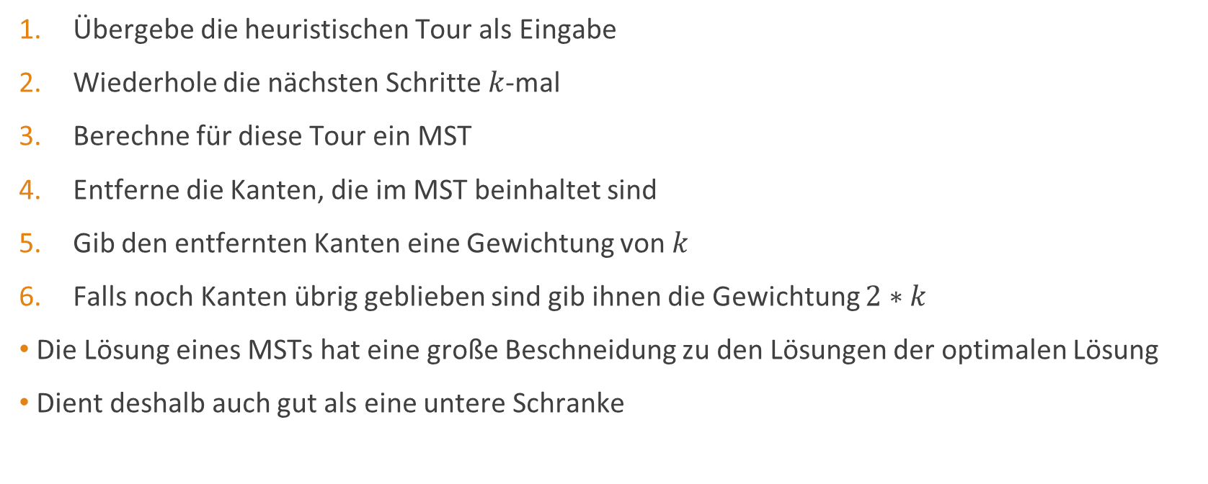
MST-Merkmal
Übergebe die heuristischen Tour als Eingabe
Wiederhole die nächsten Schritte $k$-mal
Berechne für diese Tour ein MST
Entferne die Kanten, die im MST beinhaltet sind
Gib den entfernten Kanten eine Gewichtung von $k$
Falls noch Kanten übrig geblieben sind gib ihnen die Gewichtung $2∗k$
Die Lösung eines MSTs hat eine große Beschneidung zu den Lösungen der optimalen Lösung
Dient deshalb auch gut als eine untere Schranke

Slide 10
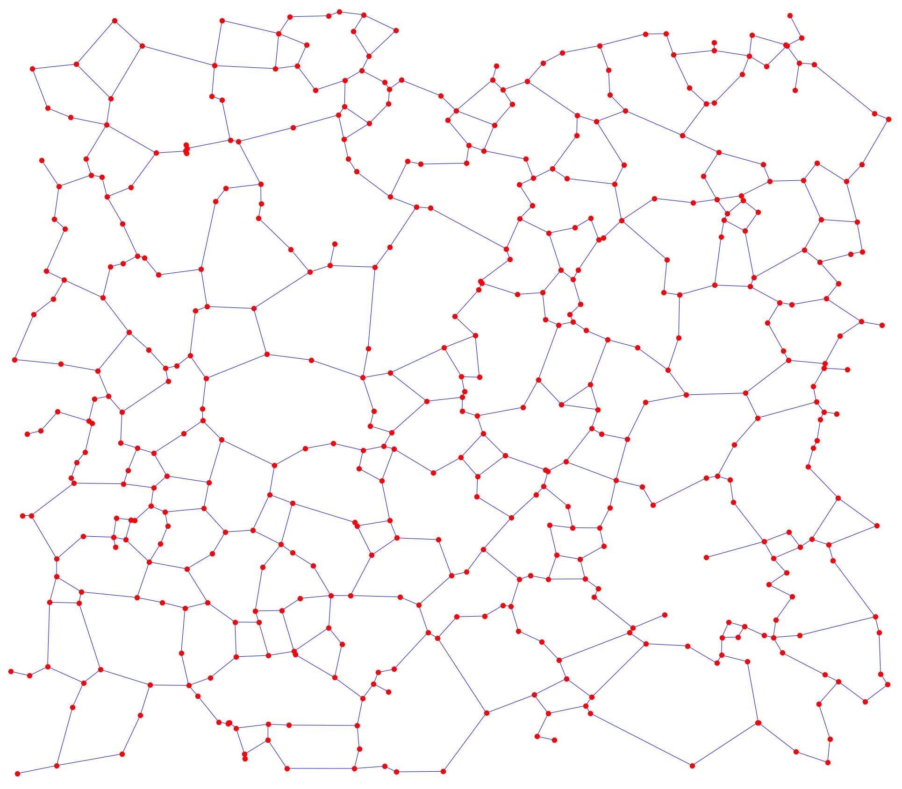
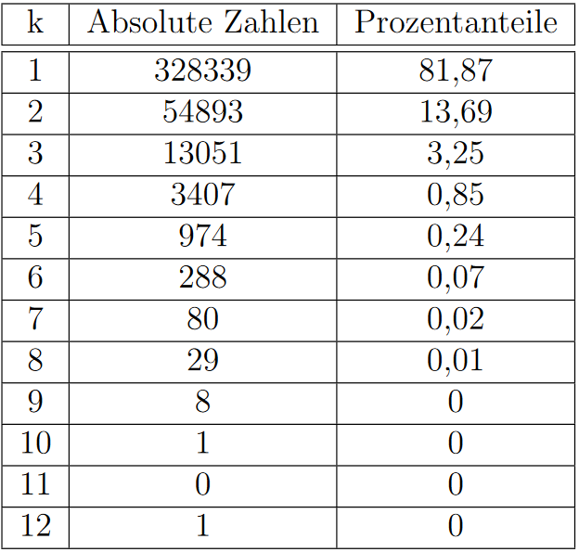

k-RNG-Merkmal
k-relative Neighborhood Graph
k-RNG ist ein Graph $G=(V,E)$
Knotenmenge $V=\left\{1, …,n\right\}$
Kantenmenge $E=\left\{e_{ij} \right| d\left(u,i\right)<d\left(i,j\right) \& d\left(u,j\right)<d(i,j)\}$
Es gibt $k−1$ Knoten $u$ die näher sind an zwei Knoten $i,j$
$i,j$ sind relative Nachbarn, wenn diese Bedingung gilt

Slide 11
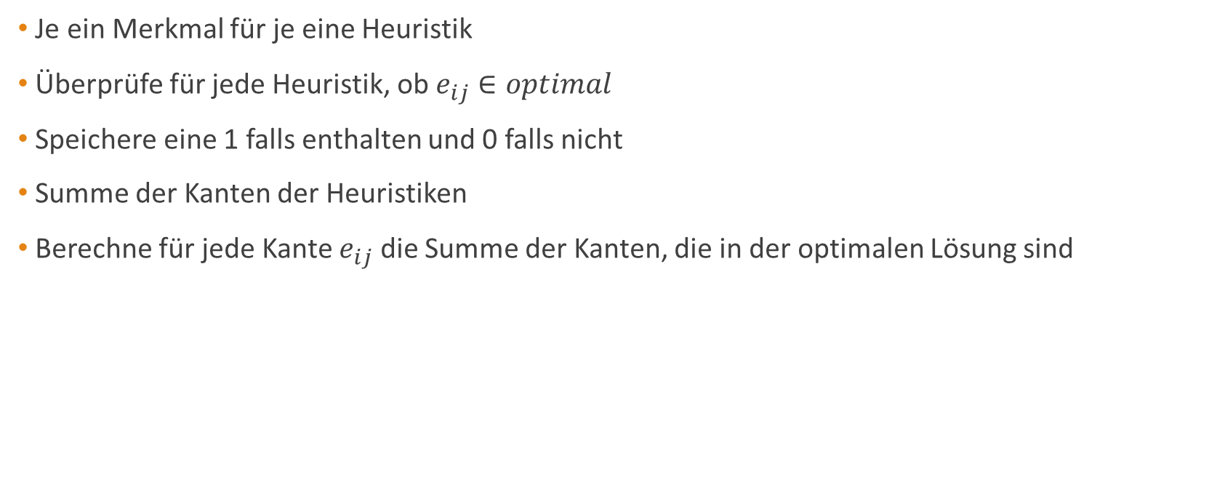
Heuristische Merkmale
Je ein Merkmal für je eine Heuristik
Überprüfe für jede Heuristik, ob $e_{ij}∈optimal$
Speichere eine 1 falls enthalten und 0 falls nicht
Summe der Kanten der Heuristiken
Berechne für jede Kante $e_{ij}$ die Summe der Kanten, die in der optimalen Lösung sind

Slide 12
Klassifikation
Welche Kanten vom Greedy Algorithmus sind in der optimalen Lösung
Abgespeichert in einer binären Liste
Machine Learning Modelle:
Random Forest Tree
XGBoost
Daten werden getrennt:
80% Trainingsdaten
20% Testdaten
Hyperparametrisierung
Anzahl der Entscheidungsbäume
Tiefe der Entscheidungsbäume
Lernrate

Slide 13
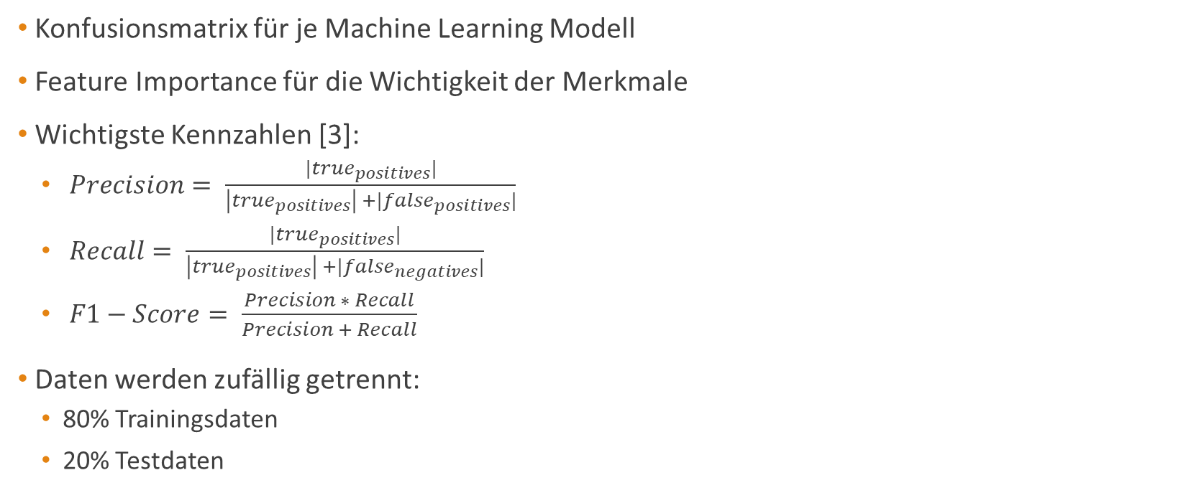
Evaluation
Konfusionsmatrix für je Machine Learning Modell
Feature Importance für die Wichtigkeit der Merkmale
Wichtigste Kennzahlen [3]:
$Precision= \frac{|true_{positives}|}{\left|true_{positives}\right| +|false_{positives}|}$
$Recall= \frac{|true_{positives}|}{\left|true_{positives}\right| +|false_{negatives}|}$
$F1−Score= \frac{Precision ∗ Recall}{Precision + Recall}$
Daten werden zufällig getrennt:
80% Trainingsdaten
20% Testdaten

Slide 14
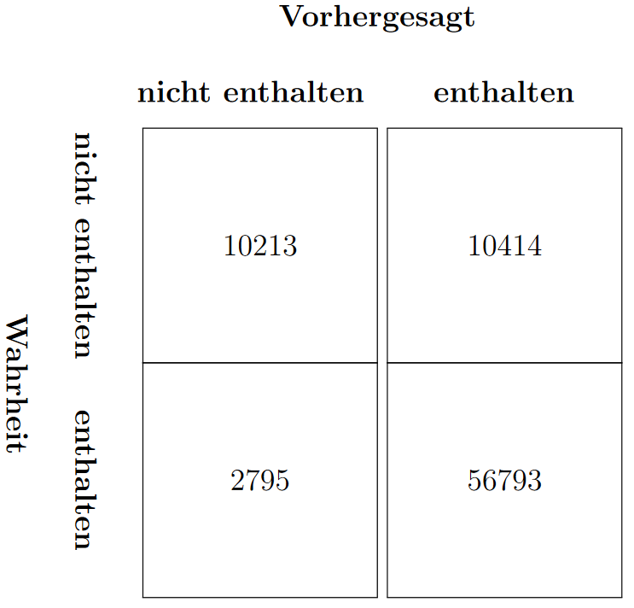
Random Forest Tree
ca. 84,5% der Kanten sind richtig positiv
ca. 78,5% der Kanten sind falsch negativ
Precision von ca. 84,5%
Recall von ca. 84,8%
F1-Score von ca. 84,6%

Slide 15
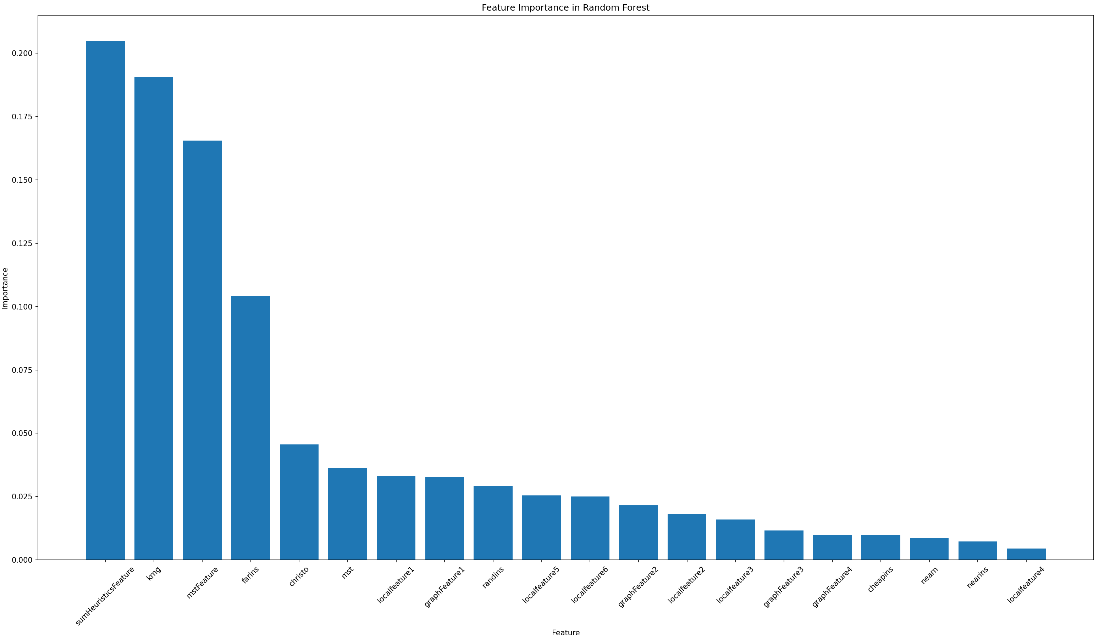
Feature Importance für das RFT

Slide 16
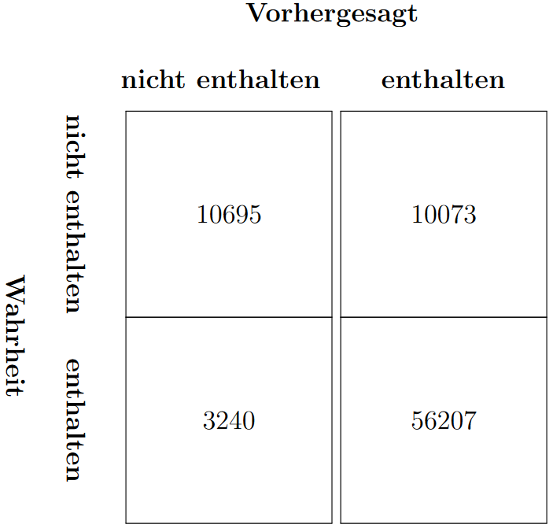
XGBoost
ca. 84,8% der Kanten sind richtig positiv
ca. 76,7% der Kanten sind falsch negativ
Precision von ca. 84,8%
Recall von ca. 84%
F1-Score von ca. 84,4%

Slide 17
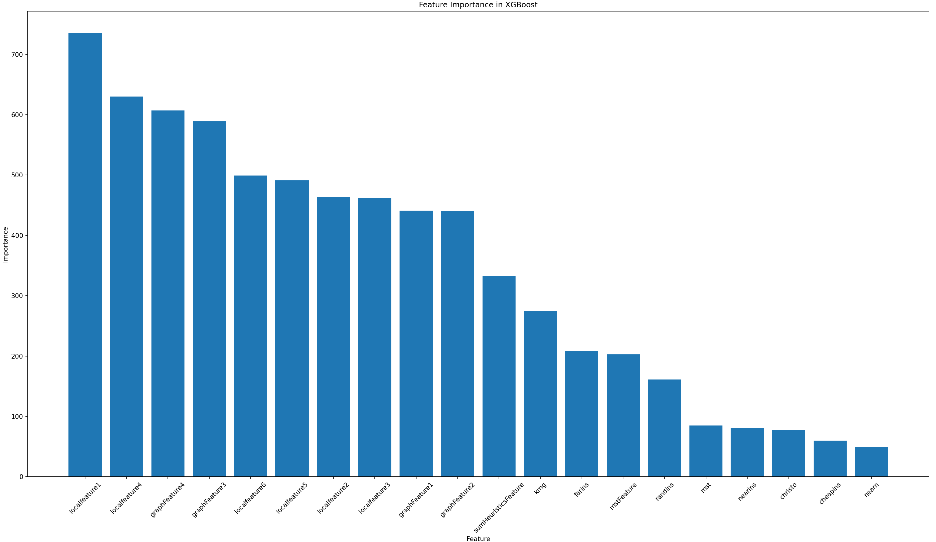
Feature Importance für das XGBoost

Slide 18
Schlussfolgerung
Heuristische Lösungen können Klassifiziert werden
Die Machine Learning Modelle liefern vergleichbare Lösungen
Die vorgestellten Modelle liefern Vorhersagen mit einer Präzision von mindestens 80%
Dennoch können beide Modelle noch verbessert werden
Verbesserung der Lösung durch:
Nutzung verschiedener Modelle (z.B. Support Vector Machines oder lineare Regression)
Nutzung weiterer Daten
Implementierung weiterer Merkmale
Klassifikation anderer heuristischer Lösungen

Slide 19
Zusammenfassung
Problemstellung und das Ziel der Arbeit erklärt
Traveling Salesman Problem zusammengefasst
Den Datensatz vorgestellt
Die implementierten Merkmale erklärt
Den Verlauf der Klassifikation aufgezeigt
Ergebnisse vorgestellt und evaluiert
Eine Schlussfolgerung gezogen

Slide 20
Literaturverzeichnis
[1] J. Fitzpatrick, D. Ajwani, and P. Carroll, “Learning to sparsify travelling salesman problem instances,” CPAIOR, pp. 410–426, 2021.
[2] Y. Sun, A. Ernst, X. Li, and J. Weiner, “Generalization of machine learning for problem reduction: a case study on travelling salesman problems,” OR Spectrum, vol. 43, pp. 607–633, sep 2020.
[3] L. Derczynski, “Complementarity, F-score, and NLP evaluation,” in Proceedings of the Tenth International Conference on Language Resources and Evaluation (LREC’16) (N. Calzolari, ed.), (Portoroˇz, Slovenia), pp. 261–266, European Language Resources Association (ELRA), may 2016.

